Slide 1
Потребность в воде
Выполнила: Петрова Ясмина 4 «Б» класс
МАОУ «Экономический лицей»
Руководитель: Васева Ирина Анатольевна

Slide 2
Зачем человеку вода
Человеческий организм на 75-80% состоит из воды. Поддерживать водный баланс – это, без преувеличения, жизненно важная задача для каждого. К сожалению, многие из нас ошибочно полагают, что с проблемой обезвоживания сталкивается исключительно путник в раскаленной пустыне, когда у него закончится вода. Однако это не так.

Slide 3
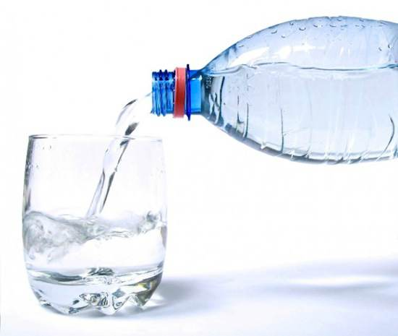
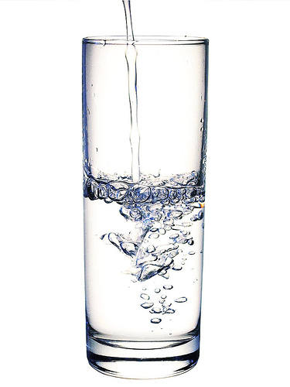
Сколько нужно выпивать воды в день
На каждые 450 граммов веса надо ежедневно выпивать не меньше, чем 14 граммов воды. Например, вы весите 80 кг. 80 делим на 450 и умножаем на 14. Получаем – не менее 2,5 литров воды в день.

Slide 4
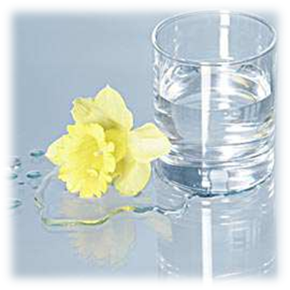
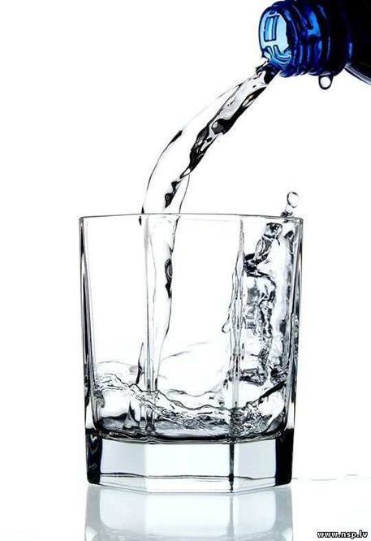
Какая вода пригодна для питья
Каждый знает, что продлить себе жизнь – значит вести здоровый образ жизни. Тем не менее, самое ценное – это не тогда, когда не употребляются спиртные напитки или не курят, а тогда, когда употребляют питьевую чистую воду, поскольку она является самым важным источником, который дает необходимую силу человеку и здоровье. Однако, качество воды всегда оставляет желать лучшего. Даже ее профилактическая чистка на сегодняшний день не способна отфильтровать воду от различных химических загрязнений.

Slide 5
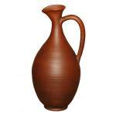
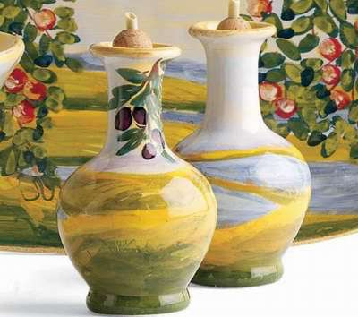
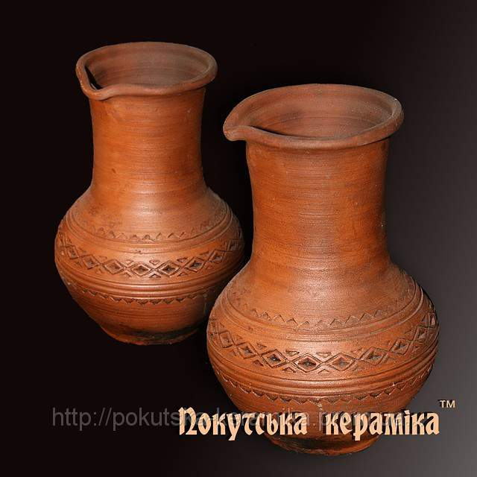
Откуда пили воду и где её хранили
В древние времена люди пили из рек, озёр и дождевую воду. Хранили воду сначала в глине, потом люди заметили что глина начала застывать и начали делать разные кувшин , стаканы и много-много различного и начали декорировать.

Slide 6
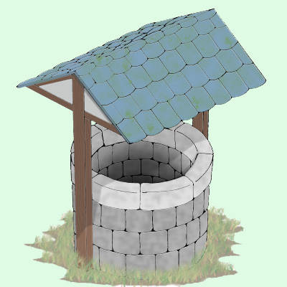
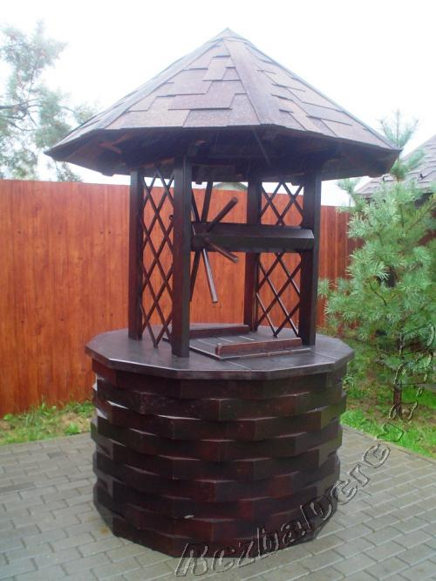
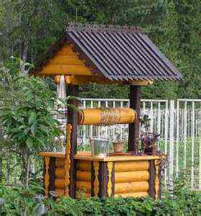
В деревнях стали рыть колодцы и набирать от туда воду.

Slide 7
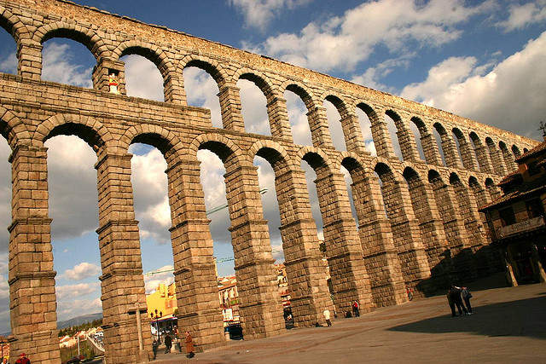
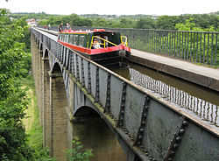
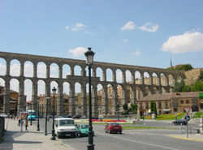
Акведуки
Появление акведуков в России, как и в Древнем Риме, было связано с возведением централизованных систем водоснабжения для крупнейших городов. Первые акведуки были сооружены по трассе самотечного Мытищинского водопровода 1781—1804 годов постройки в Москве. Вопреки распространённому мнению, акведуков на трассе этого водопровода было несколько. Кроме отреставрированного Ростокинского акведука существовало еще два:
Акведук через реку Яузу в районе слияния с рекой Работней к западу от Ярославского шоссе (разрушен при реконструкции шоссе в период между 2003—2006 годами);
Акведук через реку Ичку возле МКАД (его остатки разобраны в 1998 году).

Slide 8
Водопроводы Древний мир

Slide 9
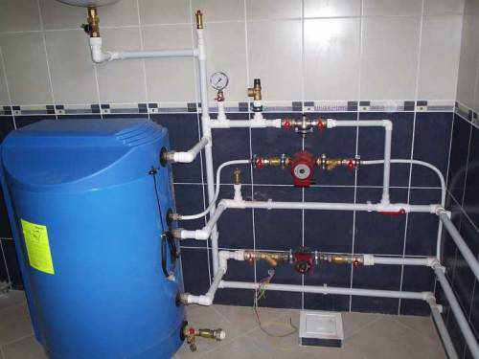
Водопроводы Современный мир

Slide 10
Отчистка воды в кране
От качества воды, поступающей в наши квартиры, зависит вкус приготавливаемой пищи и здоровье каждого члена семьи. В водопроводной воде могут содержаться хлор, добавляемый в воду для её обеззараживания, соли жесткости, которые не удаляются в должной степени на водоочистных станциях, тяжелые металлы, попадающие в воду из старых водопроводных труб, и другие опасные вещества. Устранить вредные примеси, посторонние запахи и привкусы помогут бытовые фильтры для воды.

Slide 11
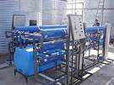
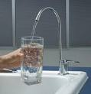
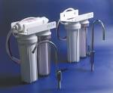
Фильтры

Slide 12
Бутилированная вода
Сегодня, когда экологическая обстановка в крупных городах оставляет желать лучшего, и человек часто испытывает стрессы и нервные напряжения, очень актуален вопрос о качестве воды, которую мы пьем ежедневно. Человек, к сожалению, не может выбирать в какой атмосфере ему жить, но вот какую воду ему пить и где ее купить- может. Природная питьевая вода, обогащенная полезными веществами природой, помогает человеку хорошо себя чувствовать и всегда оставаться в форме. Доставка воды на дом - это самое правильное решение для тех, кто заботится о своем здоровье.

Slide 13
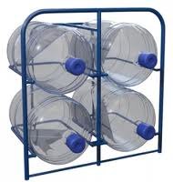
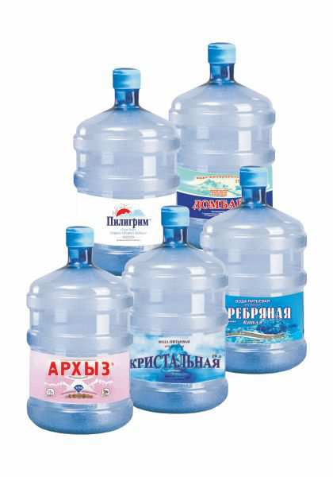
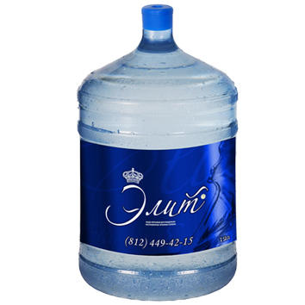
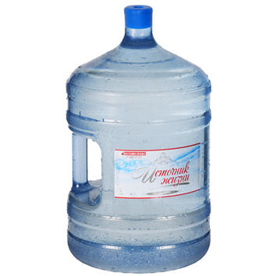

Slide 14
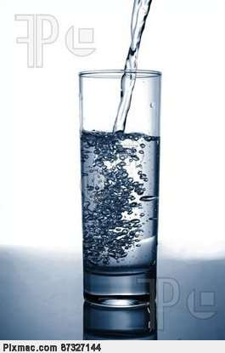
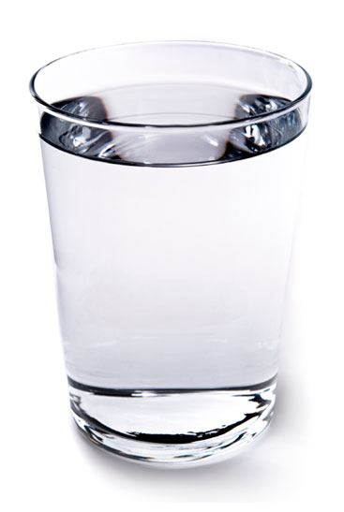
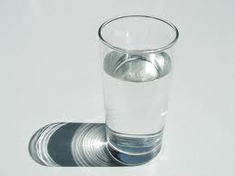
Чистая вода

